Slide 1


UTN – Mar del Plata

Slide 2

🞂​ El planificador
(scheduler) del sistema
operativo planificación
decide qué
utilizar.
algoritmo de
🞂​ Los algoritmos de planificación se utilizan cuando hay 2 o mas procesos en estado Listo.

Slide 3
​El sistema operativo usa distintas tipos de colas para planificar los recursos:
🞂​Cola de trabajos: procesos de almacenamiento secundario esperando memoria principal.
🞂​ Cola de procesos listos: procesos en memoria, listos y esperando su ejecución.
🞂​ Cola de dispositivos:
tiene una cola de
cada
dispositivo
procesos.

Slide 4
1. Llevar control del estado de cada proceso.
2.Decidir qué proceso usa el procesador y durante cuanto tiempo, para ello empleara un cierto criterio en base al cual tomar las decisiones.
3. Asignar el procesador al proceso.
4. Quitar el procesador al proceso.

Slide 5
🞂​ Largo plazo: cuando se crea un proceso se puede decidir alguno de los criterios para su planificación, como por ejemplo la prioridad o quantum (tiempo máximo que se permite a un proceso el uso del procesador).
🞂​ Corto plazo: cada vez que un proceso abandona la CPU, toma la decisión de que proceso
en función de la
política de valor de los
planificación establecida y del parámetros planificados.
🞂​ Mediano plazo: otras partes del sistema operativo pueden intervenir en la planificación de forma indirecta (swap), al sacar un proceso de memoria, etc hace que este no sea planificable.

Slide 6
🞂​ Equidad: procesan la CPU de forma equitativa.
🞂​ Eficiencia: utilización del CPU al 100%.
🞂​ Tiempo de Retorno/Finalización/Ejecución: tiempo que tarda en ejecutarse un proceso en concreto.
🞂​ Tiempo de respuesta: minimizar el tiempo de atención para usuarios interactivos.
🞂​ Tiempo de espera: tiempo que un proceso espera en cola de procesos listos.
🞂​ Rendimiento (productividad): número de trabajos procesados por unidad de tiempo.

Slide 7

🞂​ No apropiativo: el proceso en ejecución conserva el uso de la CPU mientras lo desee.
Ejemplo: FCFS, SJF y Prioridades
🞂​ Apropiativo: el sistema operativo puede expulsar a un proceso de la CPU.
Ejemplo: Prioridades, SRTF y Round Robin.

Slide 8

🞂​ FCFS – First come, first server
🞂​ El primer proceso que entró
en la
cola de
le
procesos listos es el primero al
que se
asigna CPU.
🞂​ Se implementa con una cola FIFO (first in, first out).
🞂​ Es un algoritmo del tipo ejecución hasta terminación.
🞂​ Sensible al orden de llegada de los procesos.

Slide 9
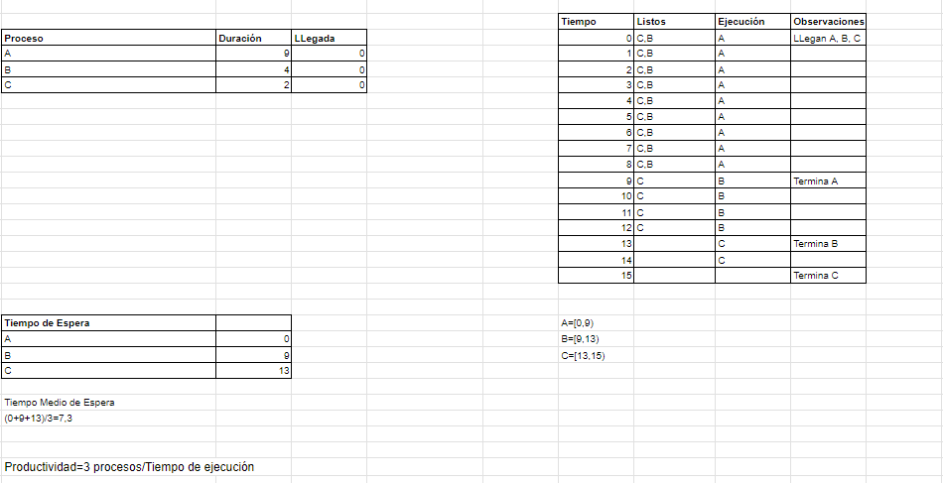

Slide 10

🞂​ SJF – Short Job First (Primero el trabajo corto).
🞂​ Se asocia a cada proceso la longitud de su siguiente ráfaga de CPU.
🞂​ Si CPU disponible se le asigna al proceso de menor longitud de ráfaga, si hay 2 con igual longitud de ráfaga se usa FCFS.
🞂​ Solamente se puede aplicar si se conoce de antemano la duración de cada trabajo.
🞂​ Posibilidad de inanición -> si continuamente llegan trabajos cortos, los trabajos largos nunca llegan a ejecutarse.

Slide 11
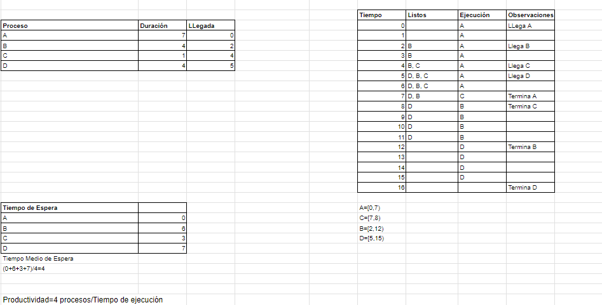

Slide 12

🞂​ SRTF (Shortest Remaining Time First) Primero el menor tiempo restante.
🞂​ El planificador siempre escoge el proceso que tiene el menor tiempo de ejecución restante esperado.
🞂​ El planificador podría expulsar al proceso actual cuando llega un nuevo proceso con menor ráfaga.
🞂​ El planificador debe tener una estimación del tiempo de proceso para realizar la función seleccionada, y existe riesgo de inanición para los procesos más largos.

Slide 13
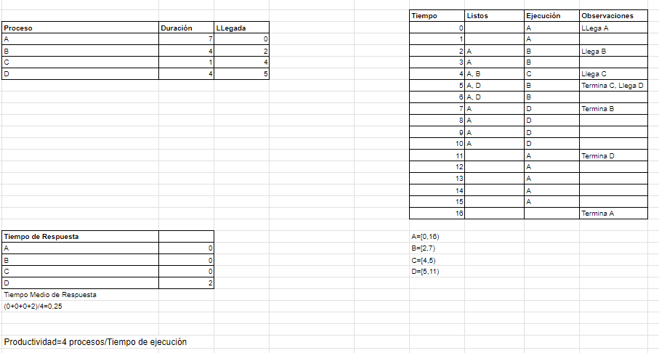

Slide 14
🞂​ Se le asigna una prioridad a cada proceso.
🞂​ El de mayor prioridad se ejecuta en CPU, si hay 2 procesos de igual prioridad se utiliza FCFS.
🞂​ Se asigna números a la prioridad. Menor número mayor prioridad.

Slide 15
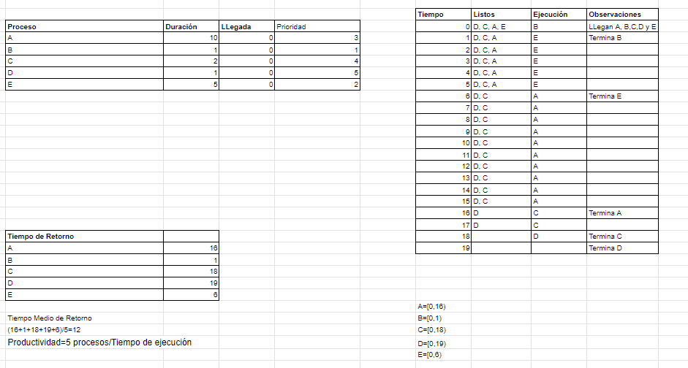

Slide 16
🞂​ También llamado Turno Rotatorio – Circular.
🞂​ Adecuado para implementar tiempo compartido.
🞂​ Corresponde a FCFS con expropiación.
🞂​ Cada proceso tiene un quantum (cuanto) de tiempo máximo. Si cuando expira el quantum de tiempo el proceso continua en CPU, el planificador lo desaloja y lo ingresa al final de la cola de listos.
🞂​ Un proceso puede abandonar la CPU: libremente (si ráfaga de CPU < quantum) o después de interrupción (si ráfaga de CPU > quantum).

Slide 17
